Slide 1
《无人驾驶环境感知技术》
项目 8
基于OpenCV的车道线检测与识别
感知
计算
如何把一帧道路图像逐步变成稳定、可解释的左右车道线？
行动
项目导向课堂课件
Notes:
开场先呈现项目问题，请学生说出完成任务所需的软硬件与数据链路。不要立即给出完整答案。
[Sources]
- 本课程《实验8》实验指导书（工作区附件）

Slide 2
项目 8 / 车道线检测
本项目要交付一个可验证的系统结果
如何把一帧道路图像逐步变成稳定、可解释的左右车道线？
01
理解经典车道线检测流水线
课堂产出
原理解释
操作记录
运行结果
问题复盘
02
配置Python、PyCharm和OpenCV环境
03
完成图片与视频逐帧检测
02
Notes:
用三项学习结果说明本节课的验收边界。强调结果必须可演示、可截图、可复现。
[Sources]
- 本课程《实验8》实验指导书（工作区附件）

Slide 3
项目 8 / 车道线检测
先看系统全链路，再进入局部操作
每个方框都对应一个可单独验证的子任务
01
道路图像
02
边缘与ROI
03
直线拟合
04
结果叠加
调试原则：从链路左侧开始逐级验证输入和输出，不要跳步。
03
Notes:
让学生先口头描述数据从哪里产生、经过什么处理、最终驱动什么结果。调试时按箭头方向逐级排查。
[Sources]
- 本课程《实验8》实验指导书（工作区附件）

Slide 4
项目 8 / 车道线检测
经典视觉流水线通过逐步减少无关信息突出车道结构
1
灰度化减少颜色维度
2
高斯滤波抑制高频噪声
3
Canny提取强梯度边缘
4
ROI与霍夫变换筛选道路直线
04
Notes:
按四个概念建立理论框架。每讲完一点，都要求学生指出它在系统链路中的位置。
[Sources]
- 本课程《实验8》实验指导书（工作区附件）

Slide 5
项目 8 / 车道线检测
霍夫直线表示
把参数、公式或规则变成可测量的工程判断
θ表示直线法向角
ρ = x cosθ + y sinθ
ρ表示原点到直线距离
课堂追问
这个参数如果偏大或偏小，系统结果会怎样变化？
05
Notes:
板书关键公式或参数口径。让学生先预测参数变化带来的现象，再在实验中验证。
[Sources]
- 本课程《实验8》实验指导书（工作区附件）

Slide 6
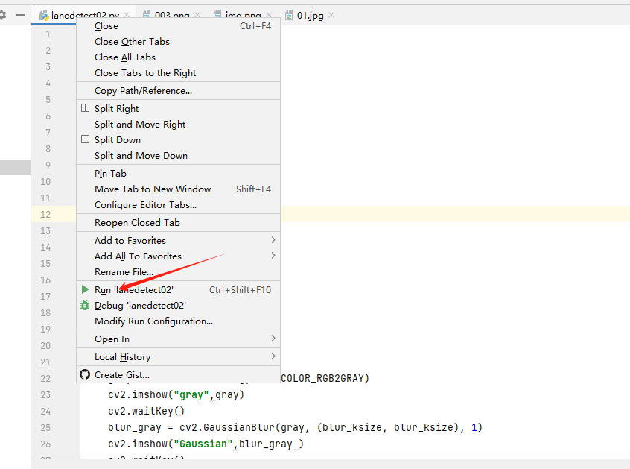
项目 8 / 车道线检测
参数不是越敏感越好，而要在不同帧之间稳定
1. Canny阈值影响边缘数量
2. ROI顶点应覆盖道路消失点
3. 斜率过滤区分左右车道
4. 视频结果需做时域平滑减少抖动
建模或软件配置任务：结构清楚、命名一致、可复现
06
Notes:
结合实验指导书截图讲清接口或配置。硬件项目需展示嘉立创EDA原理图，并让小组互查网络名与供电。
[Sources]
- 本课程《实验8》实验指导书（工作区附件）

Slide 7
项目 8 / 车道线检测
五步完成项目主流程
每完成一步就保留一个可追溯证据
1
建立Python项目与解释器
截图/原理图
2
安装opencv-python、numpy、moviepy
配置/接线
3
准备测试图片和视频
编译/上传
4
实现process_an_image流水线
数据/话题
5
逐帧处理并写出结果视频
运行结果
07
Notes:
现场操作按五步推进。每一步结束后短暂停顿，检查全班完成率，再进入下一步。
[Sources]
- 本课程《实验8》实验指导书（工作区附件）

Slide 8
项目 8 / 车道线检测
视频逐帧处理入口
先读输入与输出，再读关键参数和异常分支
from moviepy.editor import VideoFileClip
output = 'video_result.mp4'
clip = VideoFileClip('video_input.mp4')
out_clip = clip.fl_image(process_an_image)
out_clip.write_videofile(output, audio=False)
代码走读
1 输入从哪里来
2 数据类型是什么
3 哪些参数可调
4 失败时如何处理
08
Notes:
不要逐行念代码。沿输入、处理、输出、异常四条线讲解，并让学生指出最需要调试的参数。
[Sources]
- 本课程《实验8》实验指导书（工作区附件）

Slide 9
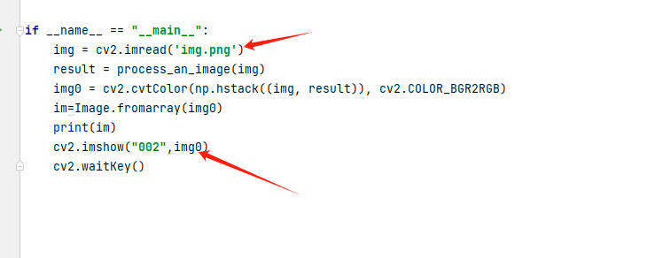
项目 8 / 车道线检测
调试从现象出发，用证据缩小范围
检测线太多
收紧ROI并提高边缘阈值
车道线断裂
调整Hough最小长度与间隔
左右线混淆
按斜率正负和位置分组
视频抖动
对拟合参数做滑动平均
09
Notes:
先请学生描述现象，再提出一条可验证假设。强调每次只改一个变量，改动前后都保留证据。
[Sources]
- 本课程《实验8》实验指导书（工作区附件）

Slide 10
项目 8 / 车道线检测
验收看证据，不只看“能运行”
小组展示时按四项逐一核验
01
图片中左右车道清晰覆盖
02
无关边缘显著减少
03
视频输出可连续播放
04
参数与失败案例有记录
10
Notes:
组织两分钟小组验收：一人操作，一人解释数据链路，一人出示证据，一人记录改进项。
[Sources]
- 本课程《实验8》实验指导书（工作区附件）

Slide 11
项目 8 复盘
经典视觉方法的优势是可解释，局限是对光照、阴影和曲线道路较敏感。
离堂问题
本项目中，哪一个参数或接口最影响系统可靠性？你用什么证据验证？
Notes:
收束本项目。让每位学生用一句话提交“最关键参数或接口 + 验证证据”，作为形成性评价。
[Sources]
- 本课程《实验8》实验指导书（工作区附件）

